Slide 1

TRƯỜNG TIỂU HỌC ĐOÀN KẾT
MÔN: TỰ NHIÊN VÀ XÃ HỘI
LỚP: 2
GIÁO VIÊN: ......

Slide 2
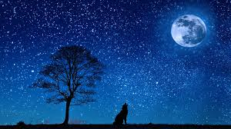
BÀI 33: MẶT TRĂNG VÀ CÁC VÌ SAO

Slide 3

Hoạt động 1
Kiểm tra bài cũ
Rất tiếc chưa đúng
Câu hỏi: Mặt trời mọc ở phương nào và lặn ở phương nào?
A
Mọc ở phương Tây và lặn ở phương Đông
Chính xác
B
Mọc ở phương Bắc và lặn ở phương Nam
C
Mọc ở phương Đông và lặn ở phương Tây
D
Mọc ở phương Nam và lặn ở phương Bắc

Slide 4
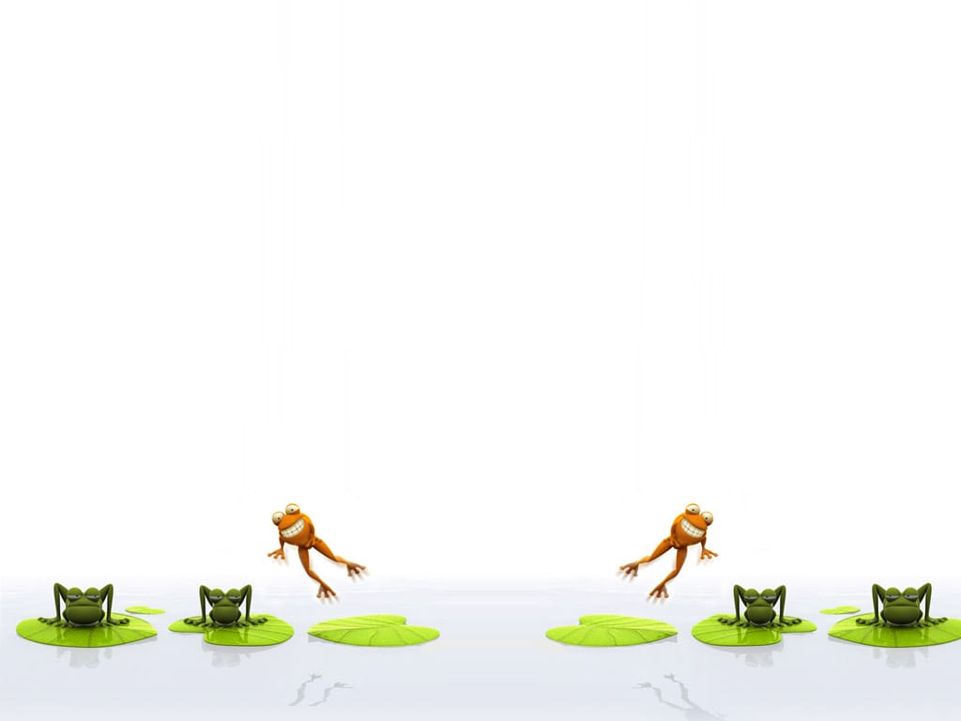
Thảo luận nhóm 2, thời gian 5 phút
Hoạt động 2:
Bằng trí tưởng tượng của các em về Mặt Trăng và các vì sao, các em hãy vẽ Mặt Trăng và các vì sao, có thể them cảnh vật xung quanh

Slide 5

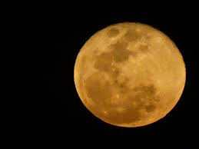
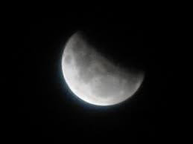
Các em đã vẽ Mặt Trăng của mình, vậy tại sao lại vẽ như vậy?
Mặt Trăng giống như lưỡi liềm
Mặt Trăng tròn như quả bóng lớn

Slide 6

Bạn biết gì về Mặt Trăng?
Em đã dùng màu gì để tô màu Mặt Trăng?
Ánh sáng Mặt Trăng có gì khác so với ánh sáng Mặt Trời?
Theo các em vào những ngày nào trong tháng âm lịch chúng ta nhìn thấy trăng tròn?

Slide 7

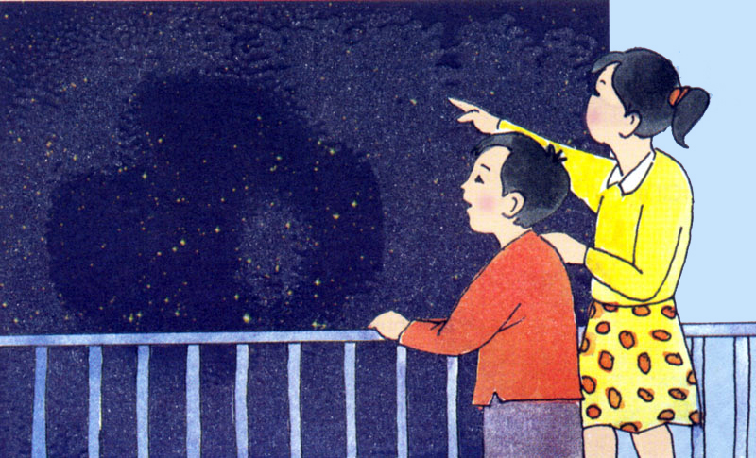
Bạn biết gì về Mặt Trăng?
Theo các em vào đêm rằm Trung thu Mặt Trăng như thế nào?

Slide 8

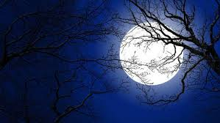
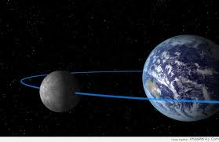
Kết luận:
Mặt Trăng tròn, giống như một “quả bóng lớn” ở xa Trái Đất. Ánh sáng Mặt Trăng dịu mát, không nóng như ánh sang mặt trời vì Mặt Trăng không tự phát ra được ánh sáng. Mặt trăng phản chiếu ánh sáng từ Mặt Trời xuống Trái Đất.

Slide 9

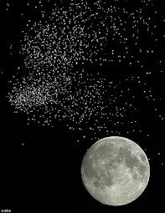
Hoạt động 3
Thảo luận về các vì sao
Theo các em thì những ngôi sao trông như thế nào?
Nhìn lên bầu trời vào những đêm quang mây, các em có thế thấy những gì?

Slide 10

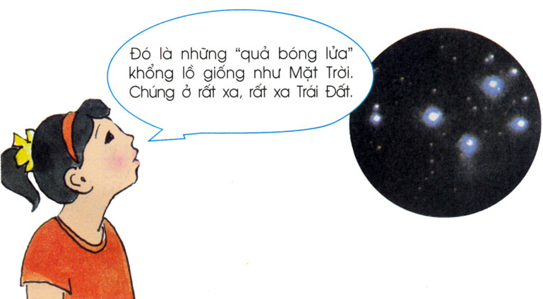
Kết luận:
Trong thực tế có nhiều ngôi sao lớn hơn Mặt Trời, nhưng vì chúng ở rất xa Trái Đất nên ta nhìn thấy chúng nhỏ bé như trên bầu trời

Slide 11

Củng cố, dặn dò
Hoạt động 4
CHỌN CÂU TRẢ LỜI ĐÚNG VỀ MẶT TRĂNG
S
Mặt trăng giống như một quả bóng lửa khổng lồ, chiếu sang và sưởi ấm Trái Đất.
Đ
Mặt trăng giống như quả bóng lớn, ánh sang dịu mát, không nóng, ở xa Trái Đất

Slide 12
Người ta quy ước: phương Mặt Trời mọc là phương Đông, phương Mặt Trời lặn là phương Tây

